Slide 1
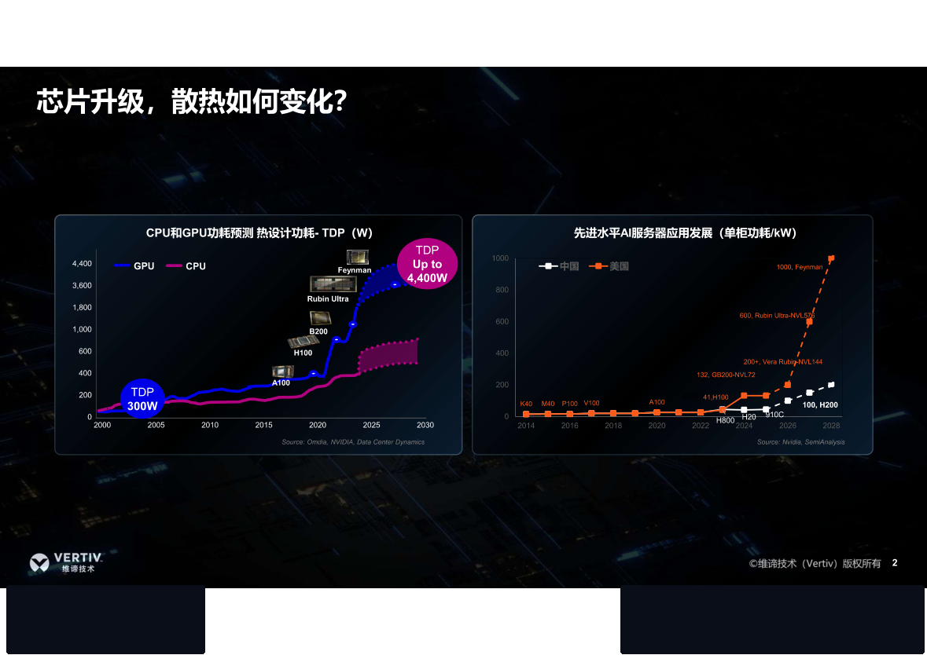
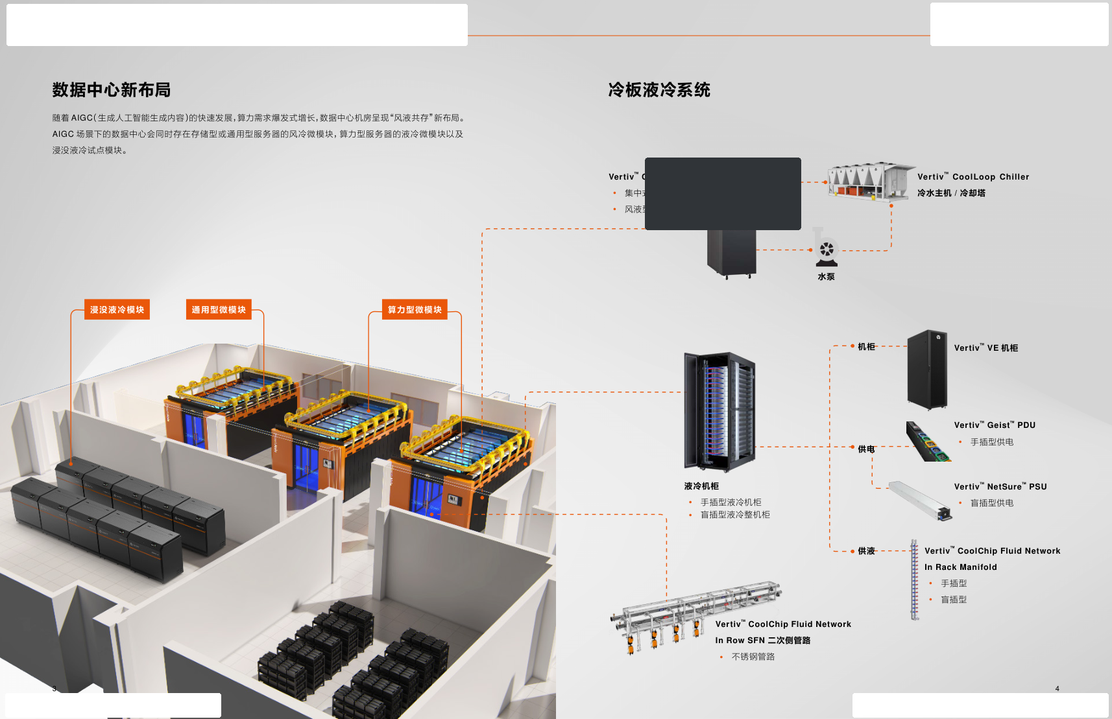
原图对标 · VERTIV AI READY + COOLCHIP CDU
行业液冷产品对标分析
以两份 2025-08-08 原文图为骨架：架构选择 · 实施关键 · 服务变革 · 产品族
液冷底座 · 17 页
CoolChip 方案册 · 8 页
v1.2 · 2026-09-05 · 原图已去铭牌 · 含 2026 公开页刷新

Slide 2

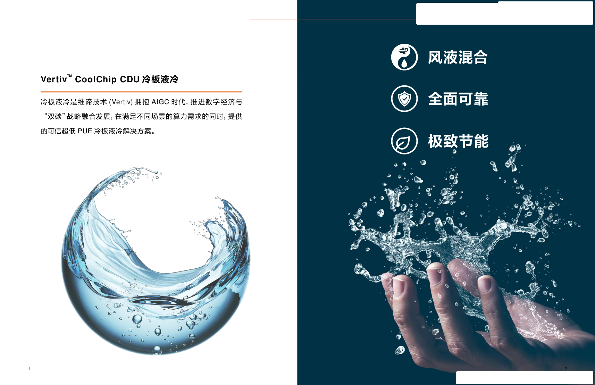
材料
两份原文都在：底座讲架构，方案册给产品照片与铭牌
材料 B How to get AI ready
材料 A CoolChip CDU 方案册
• 17 页扫描幻灯，文字层为空，必须看图
• 三条主线：架构选择 / 实施关键 / 服务变革
• 含 7MW SuperPOD、90 秒失冷、Smart Run 原图
• E-X6216519-0825，2025-08
• 产品包照片：CDU / 机柜 / 歧管 / 环管 / 换液
• L2A 70 与 L2L 30–1350 铭牌可核
原图已去厂家铭牌/Logo · 底座 2025-08 + 方案册 2025-08 + 2026-09 公开页刷新 · 对标解读，不替代选型单
2 / 19

Slide 3
原图解读
芯片与单柜功率正在按代际跳变
读图要点
• 左图：单芯片 TDP，A100≈400W → B200≈1000W → Feynman 宣称至 4400W
• 右图：单柜，H100≈41kW → GB200 NVL72 132kW → Rubin NVL144 200+kW → Ultra 600kW → Feynman 1000kW/柜
• GB300 公开 142 / OEM 峰值 155，落在 132 与 200+ 之间
• 来源标注 Omdia / NVIDIA / SemiAnalysis，是趋势图不是订单保证
• 结论：风冷天花板已被甩开，底座必须按代际可升级来选
原图：液冷底座 p.2「芯片升级，散热如何变化？」
原图已去厂家铭牌/Logo · 底座 2025-08 + 方案册 2025-08 + 2026-09 公开页刷新 · 对标解读，不替代选型单
3 / 19

Slide 4
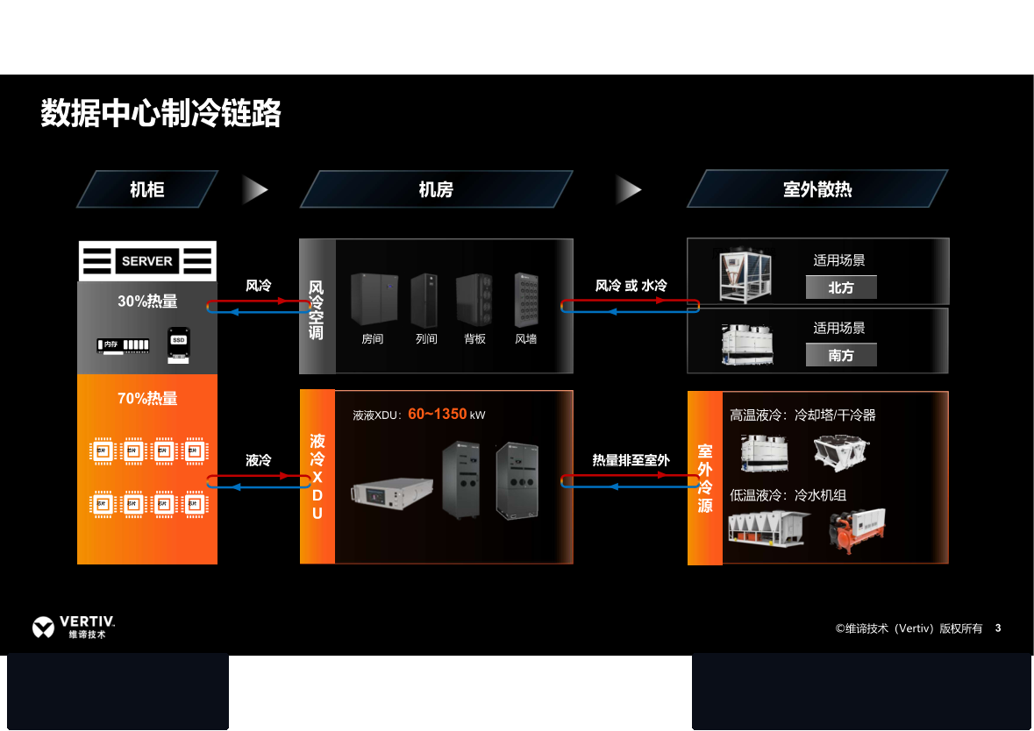
原图解读
通用链路是 70/30，不要写成 GB300 口径
读图要点
• 这是维谛通用制冷链路：机柜 液冷 70% + 风冷 30%
• 机房：风侧房间/列间/背板/风墙；液侧液液 XDU 60–1350 kW
• 室外：高温走塔/干冷，低温走冷机
• 注意：这不是 GB300 OEM 的 90/10
• 后面 SuperPOD 案例又写成 72/28
• 三套液气比必须分层，禁止拼成一个保证点
原图：液冷底座 p.3「数据中心制冷链路」
原图已去厂家铭牌/Logo · 底座 2025-08 + 方案册 2025-08 + 2026-09 公开页刷新 · 对标解读，不替代选型单
4 / 19

Slide 5

原图解读
架构选择的两个分叉：风液比，和高低温
读图要点
• 先问兼容性，再选路
• 风/液：看建设规模、服务器类型、风液比与水温
• 高温/低温：看冷源条件、架构形式、PUE
• 下一页把这两问展开成同源 / 非同源树
• 兼容性好 = 能从高温自然冷走到低温冷机，而不是锁死一种
原图：液冷底座 p.5「有没有兼容性好的制冷解决方案？」
原图已去厂家铭牌/Logo · 底座 2025-08 + 方案册 2025-08 + 2026-09 公开页刷新 · 对标解读，不替代选型单
5 / 19

Slide 6
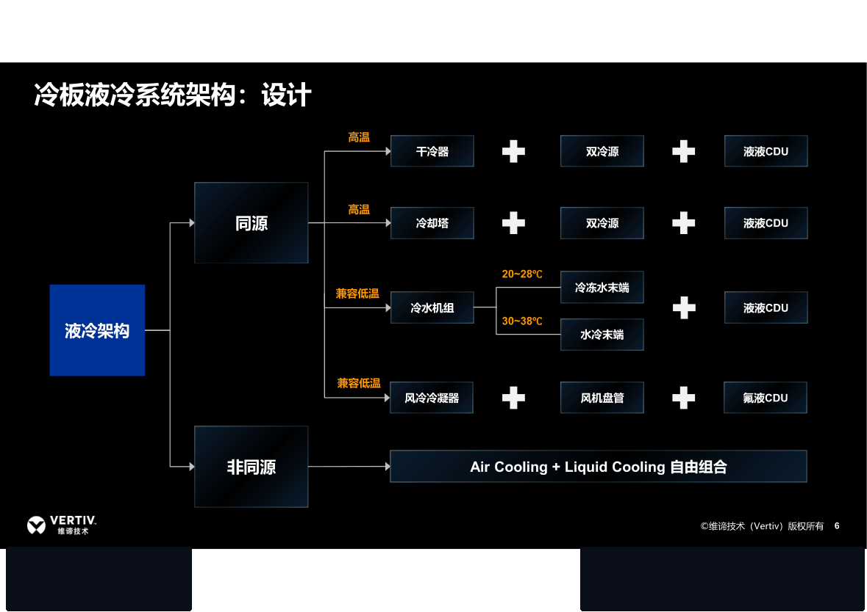
原图解读
同源四条路 + 非同源自由组合
读图要点
• 同源高温：干冷器或冷却塔 + 双冷源 + 液液 CDU
• 同源低温：冷机 20–28℃ 配冷冻水末端；30–38℃ 配水冷末端
• 另有氟液 CDU：风冷冷凝器 + 风机盘管，面向无水/缺水
• 非同源：风冷与液冷自由组合（方案册三拓扑与此对应）
• GB300 生产基线走液液 CDU；氟液是另一产品线
原图：液冷底座 p.6「冷板液冷系统架构：设计」
原图已去厂家铭牌/Logo · 底座 2025-08 + 方案册 2025-08 + 2026-09 公开页刷新 · 对标解读，不替代选型单
6 / 19

Slide 7
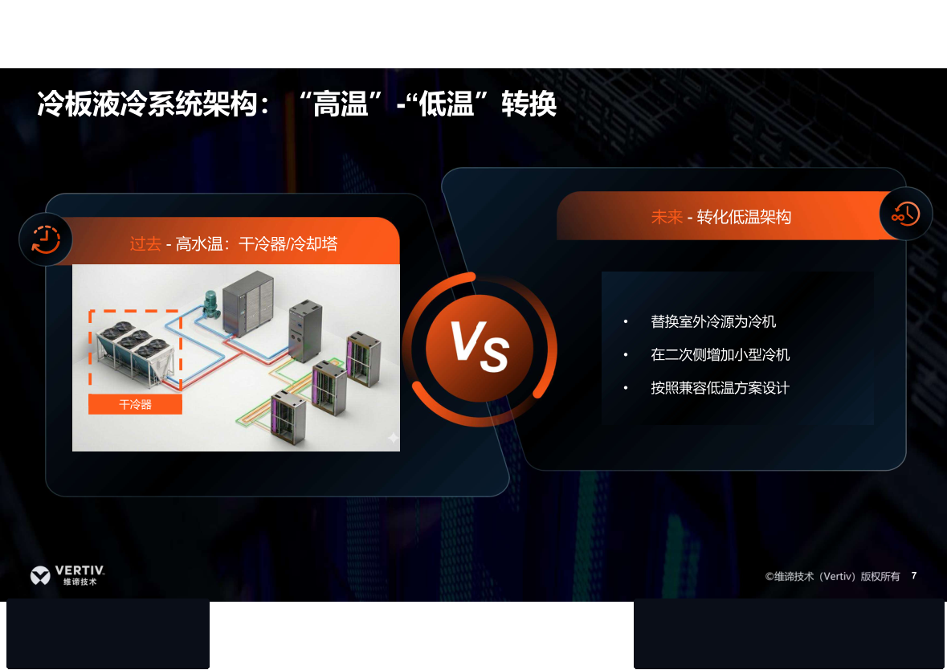
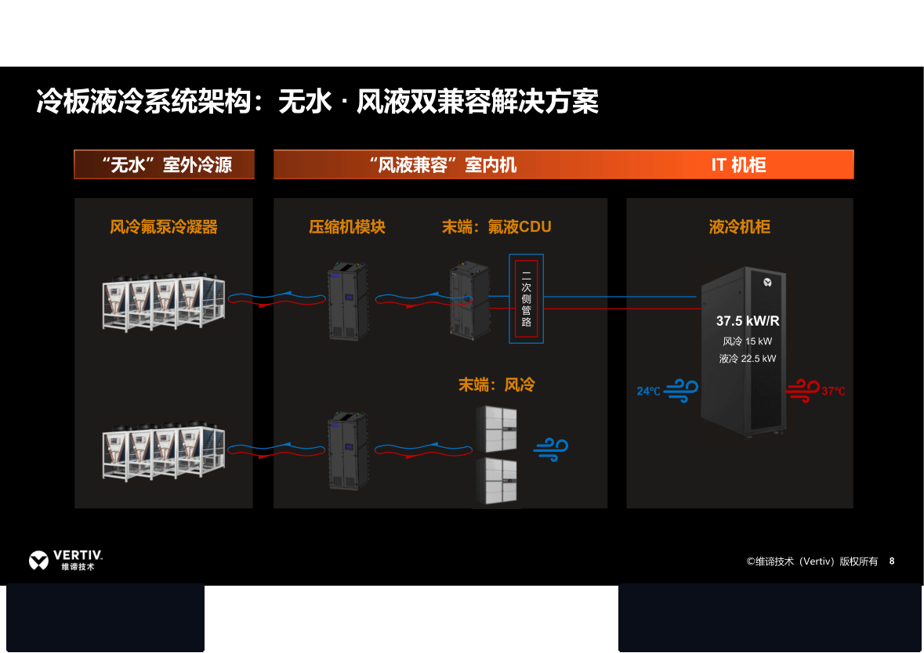
原图解读 · 架构
高温自然冷是过去式；低温冷机与无水氟液是升级选项
左图（p.7）：过去高水温干冷器/冷却塔 → 未来改冷机，并可在二次侧加小冷机。右图（p.8）：无水氟泵冷凝器 + 氟液 CDU，示例柜仅 37.5 kW（风 15 + 液 22.5），是中密兼容方案，不是 GB300 155 kW 生产柜。
原图已去厂家铭牌/Logo · 底座 2025-08 + 方案册 2025-08 + 2026-09 公开页刷新 · 对标解读，不替代选型单
7 / 19

Slide 8
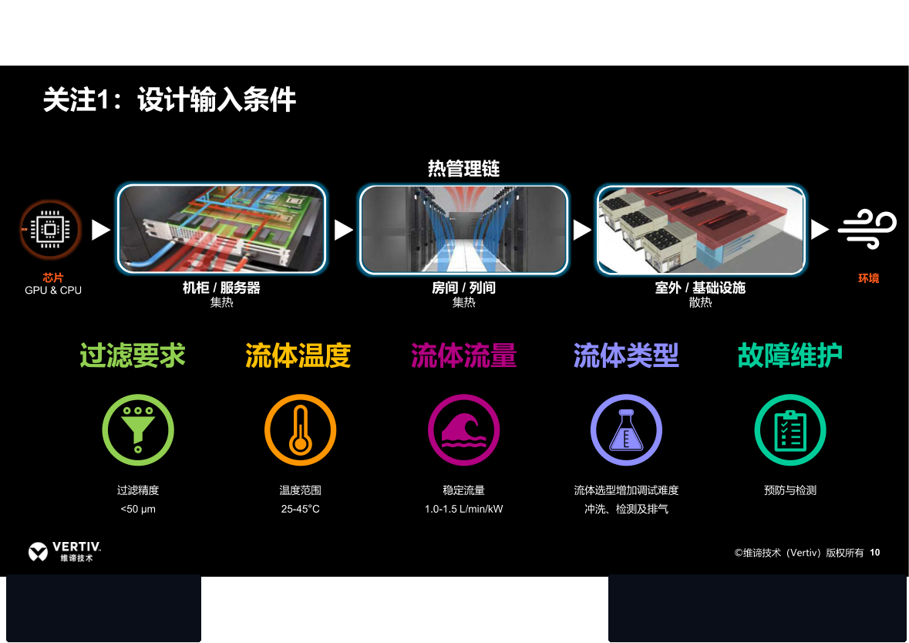
原图解读
实施关键①：五项设计输入，和 OEM 表不是同一层
读图要点
• 热管理链：芯片 → 机柜集热 → 列间集热 → 室外散热
• 维谛五项输入：过滤 <50 μm；流体 25–45℃
• 比流量 1.0–1.5 L/min·kW；工质决定冲洗/检测/排气难度
• 故障维护强调预防与检测
• 对照 GB300：OEM 表 0.39–1.18 L/min·kW，禁止用 1.0–1.5 反代 Table 27
• 本项目过滤取严 25 μm，高于其 <50 μm 门槛
原图：液冷底座 p.10「设计输入条件」
原图已去厂家铭牌/Logo · 底座 2025-08 + 方案册 2025-08 + 2026-09 公开页刷新 · 对标解读，不替代选型单
8 / 19

Slide 9
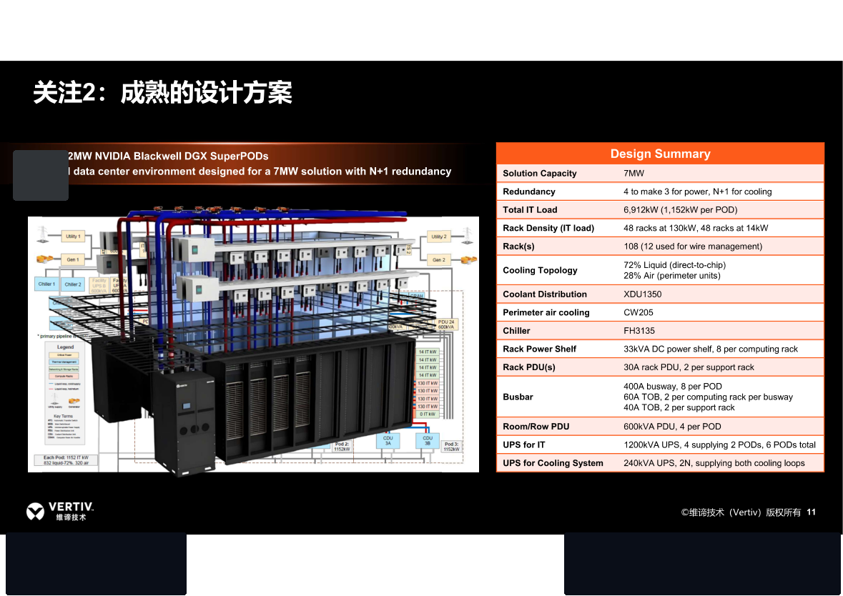
原图解读
实施关键②：7 MW SuperPOD 用 XDU1350，液气 72/28
读图要点
• 成熟方案：7 MW，6×1.2 MW Blackwell SuperPOD
• 每 POD 1152 kW；液冷 832 kW（72%）+ 风 320 kW（28%）
• 48 台 130 kW 算力柜 + 48 台 14 kW 配套柜
• CDU：XDU1350；风侧 CW205；冷机 FH3135
• 电源架 33 kVA×8；冷却 UPS 240 kVA 2N
• 72/28 是这个参考设计，不是 70/30，更不是 GB300 90/10
原图：液冷底座 p.11「关注2：成熟的设计方案」
原图已去厂家铭牌/Logo · 底座 2025-08 + 方案册 2025-08 + 2026-09 公开页刷新 · 对标解读，不替代选型单
9 / 19

Slide 10
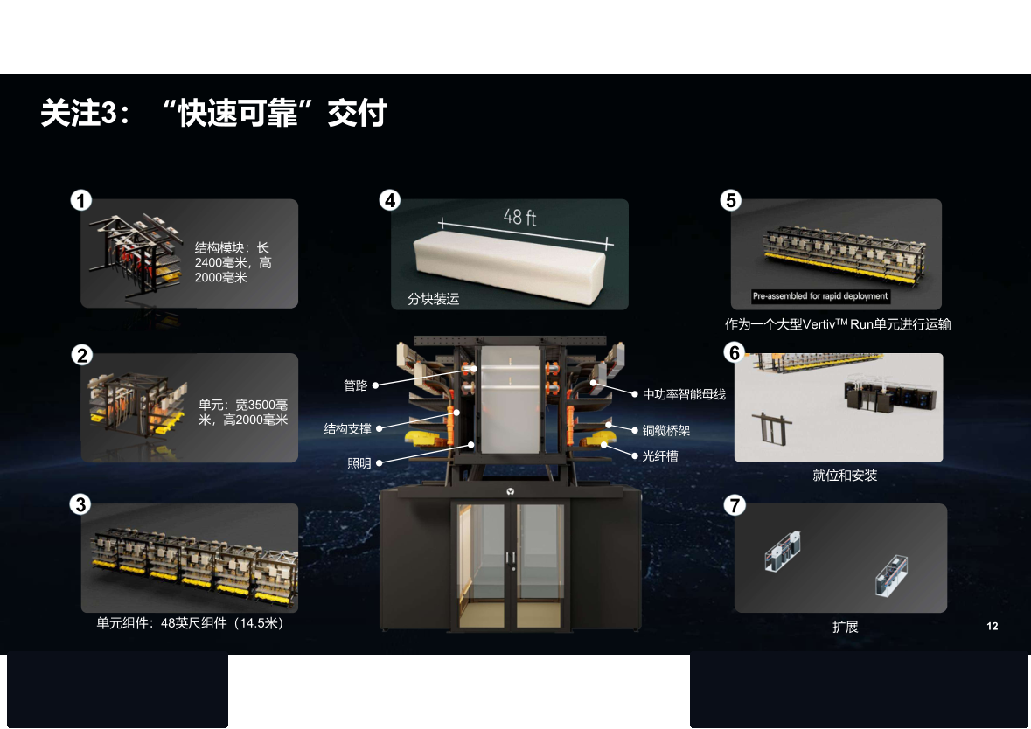
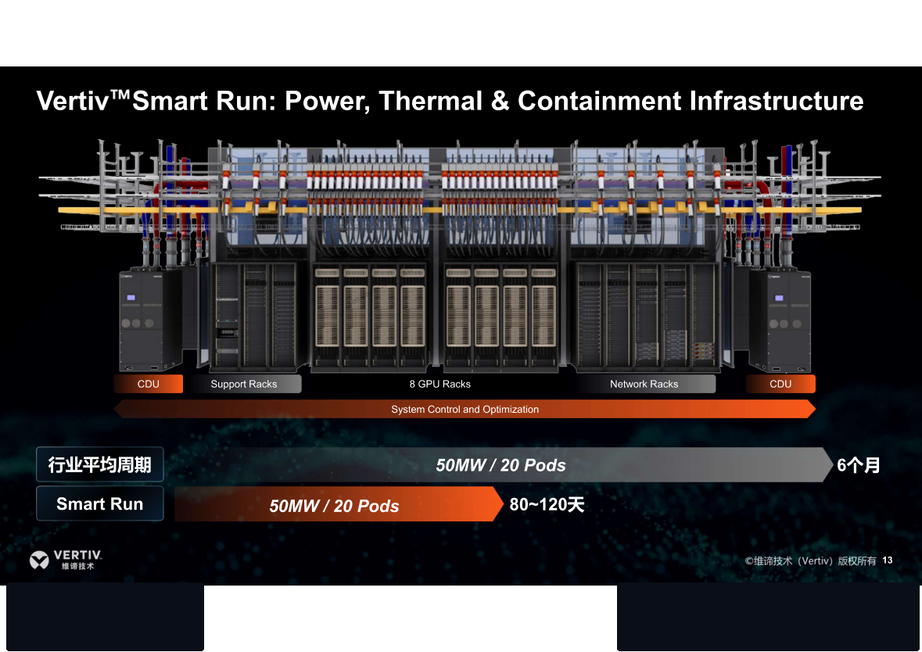
原图解读 · 实施
快速可靠交付：预制 Run 单元 + 1:1 FAT
p.12：结构模块 2400×2000 → 单元 3500×2000 → 48 英尺预制 Run，管/母线/光纤一次装完。p.13：Smart Run 一列 = 两端 CDU + 8 GPU 柜 + 网络柜；50 MW / 20 POD 宣称 80–120 天，对比行业平均 6 个月。评价维谛，交付速度与预制深度是产品族之外的第二竞争力。
原图已去厂家铭牌/Logo · 底座 2025-08 + 方案册 2025-08 + 2026-09 公开页刷新 · 对标解读，不替代选型单
10 / 19

Slide 11
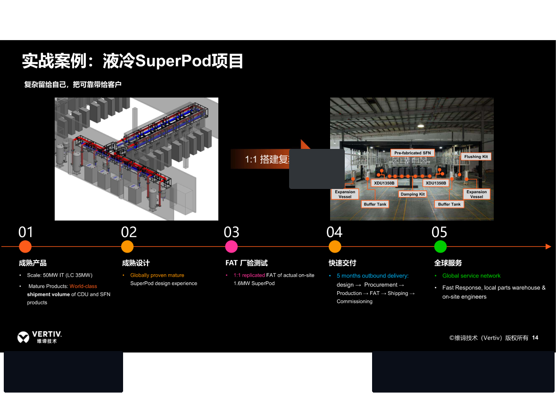
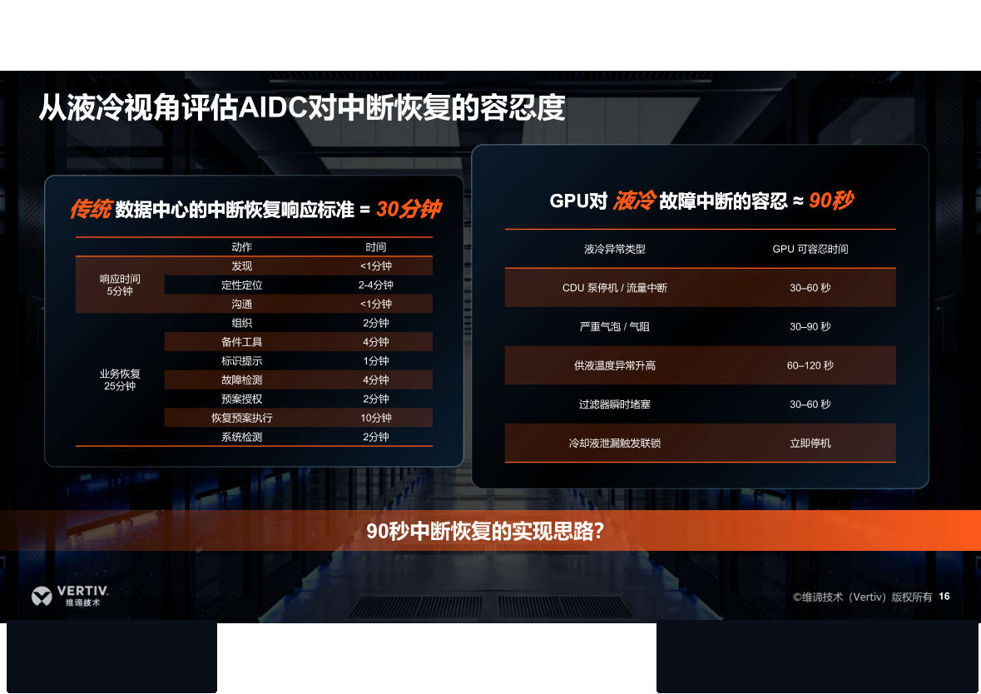
原图解读 · 服务
厂验按 1:1 复制现场；失冷窗口按秒，不按 30 分钟
p.14：XDU1350B + 预制 SFN + 缓冲/膨胀 + 冲洗套件，1.6 MW SuperPOD 1:1 FAT；能力叙事 50 MW IT / 35 MW 液冷、5 个月出货闭环。p.16：传统机房 30 分钟到场 vs GPU 液冷中断约 90 秒（泵停 30–60、气阻 30–90、超温 60–120、漏液立即停机）。90 秒来自本页维谛原图，不是二手博客。
原图已去厂家铭牌/Logo · 底座 2025-08 + 方案册 2025-08 + 2026-09 公开页刷新 · 对标解读，不替代选型单
11 / 19

Slide 12
原图解读
方案册开篇：风液共存机房 + 全链路实物
读图要点
• 左：风液共存新布局——浸没试点 + 通用微模块 + 算力微模块
• 右：完整产品照片链
• CoolLoop 冷机/塔 → 泵 → CoolChip CDU（集中/分布式，风液/液液）
• In-Row SFN 不锈钢环管 → 液冷机柜（手插或盲插）
• 柜内：VE 机柜 + Geist PDU / NetSure 母排 + In-Rack Manifold
• 这页证明维谛卖的是底座，不是一台 CDU
原图：CoolChip 方案册 p.3–4 跨页「数据中心新布局」
原图已去厂家铭牌/Logo · 底座 2025-08 + 方案册 2025-08 + 2026-09 公开页刷新 · 对标解读，不替代选型单
12 / 19

Slide 13
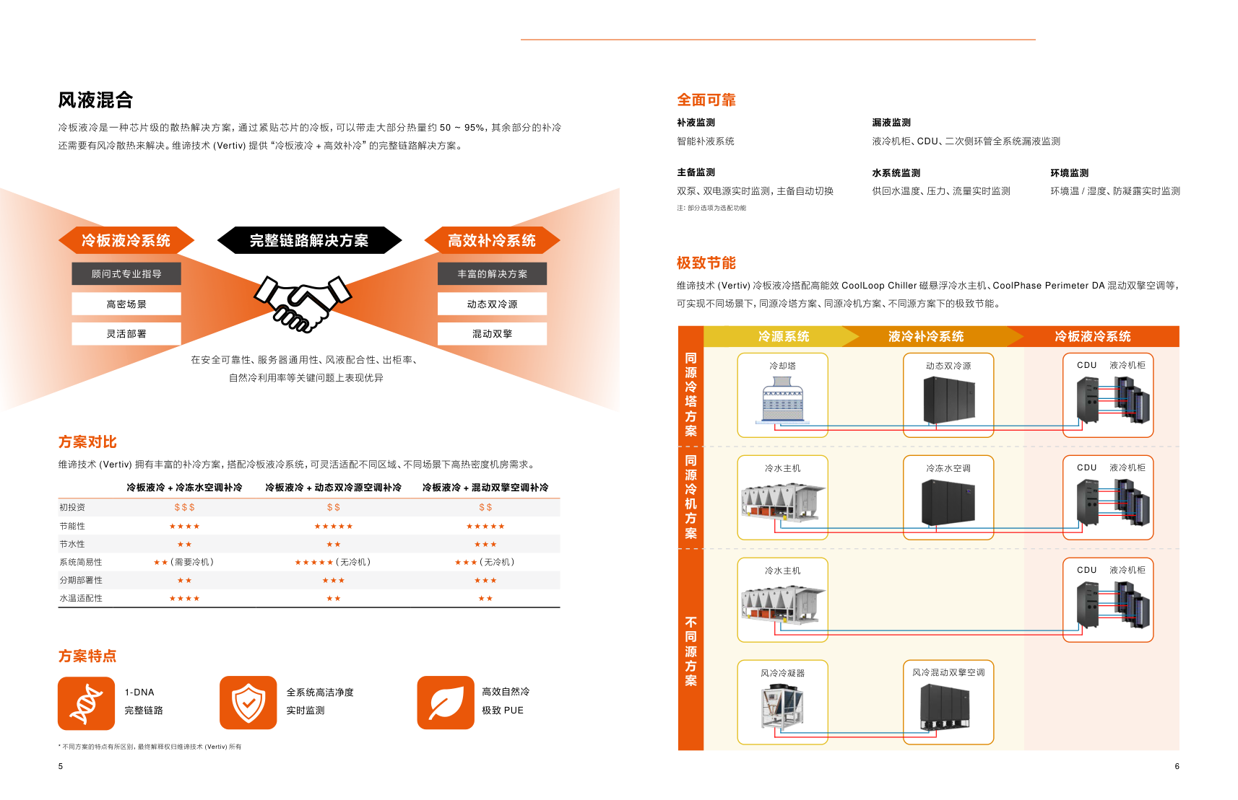
原图解读
补冷怎么配，冷源怎么走：看这张红蓝管
读图要点
• 冷板带走 50–95%，其余必须补冷——宣传区间
• 三方案星级表：冷冻水空调 / 动态双冷源 / 混动双擎
• 无冷机方案节水与简易性更好，水温适配更差
• 下半：同源冷塔、同源冷机、不同源（冷机或混动）四条红蓝管
• 与底座 p.6 架构树是同一套故事的产品化画法
• 可靠：双泵双电、智能补液、机柜+CDU+环管漏液
原图：CoolChip 方案册 p.5–6「风液混合 / 三冷源」
原图已去厂家铭牌/Logo · 底座 2025-08 + 方案册 2025-08 + 2026-09 公开页刷新 · 对标解读，不替代选型单
13 / 19

Slide 14
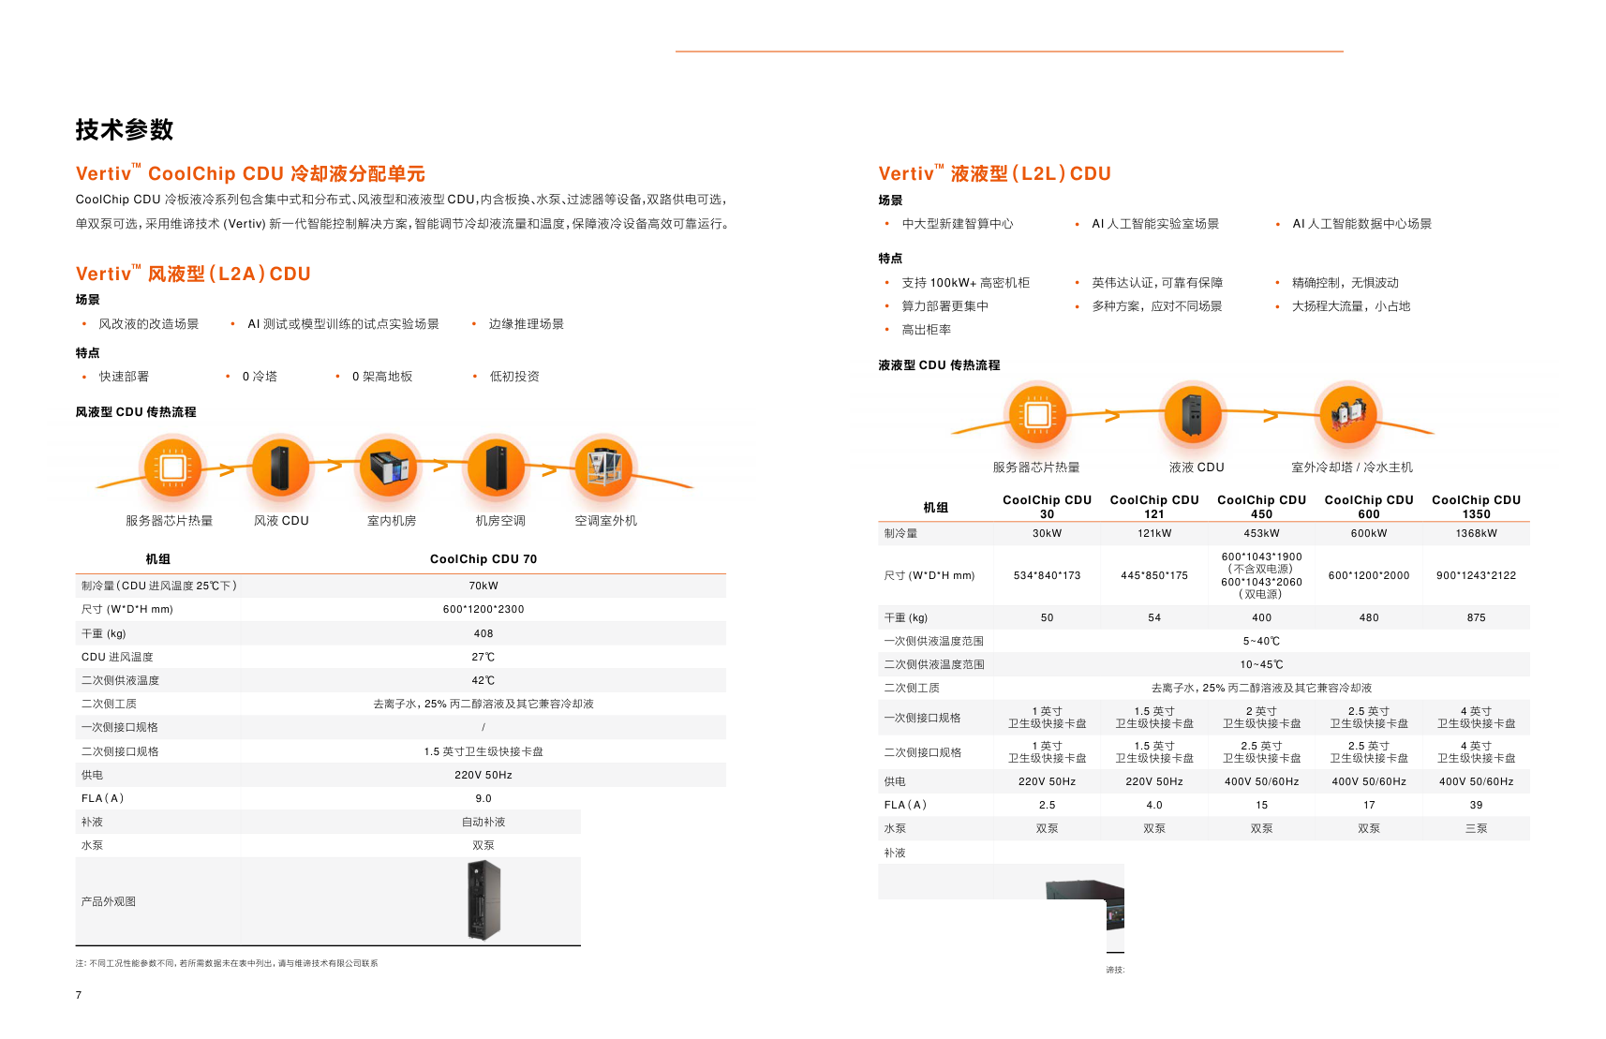
原图解读
L2A 一台立柜，L2L 从 4U 跳到半柜——中间是空档
读图要点
• 左：L2A CDU 70 实物，列间黑柜，70 kW / 进风 25℃ / 供液 42℃
• 传热：芯片 → 风液 CDU → 机房空气 → 空调 → 室外机
• 右：L2L 五型号实物——30/121 是矮机架，450/600/1350 是立柜
• 1350 明显更宽，三泵；印刷冷量 1368 kW
• 一次 5–40℃，二次 10–45℃，DI 或 PG25
• 121 与 450 之间没有立柜 SKU，照片上也能看出来
原图：CoolChip 方案册 p.7–8 产品照片 + 铭牌
原图已去厂家铭牌/Logo · 底座 2025-08 + 方案册 2025-08 + 2026-09 公开页刷新 · 对标解读，不替代选型单
14 / 19

Slide 15
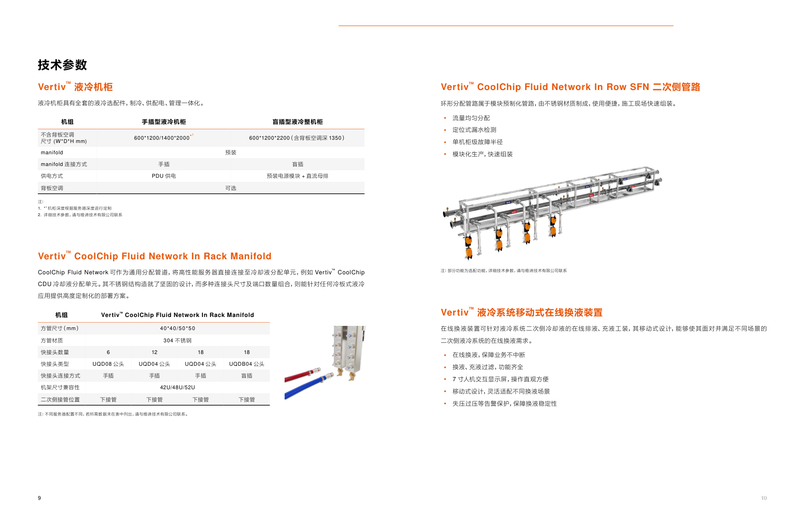
原图解读
二次侧长什么样：歧管照片和环管渲染比铭牌更重要
读图要点
• 手插柜 600×1200/1400×2000；盲插整柜 600×1200×2200（含背板深 1350）
• 歧管实物：304 方管，6/12/18 口，UQD08 / UQD04 / UQDB04
• 红蓝软管插在快速接头上——这是 TCS 界面照片
• In-Row SFN：不锈钢环管 + 下支管，单柜故障半径
• 移动换液车：在线排/充/过滤，7 寸屏
• Lenovo GB300 公开 UQDB04，接头族可对，口数不是 18=18+9 Tray
原图：CoolChip 方案册 p.9–10 机柜 / 歧管 / 环管 / 换液
原图已去厂家铭牌/Logo · 底座 2025-08 + 方案册 2025-08 + 2026-09 公开页刷新 · 对标解读，不替代选型单
15 / 19

Slide 16
对标纪律
原图里出现了三套液气比，必须拆开
70 / 30
72 / 28
90 / 10
底座 p.3 通用链路
底座 p.11 SuperPOD 案
GB300 OEM（Lenovo）
内存/SSD 走风，CPU/GPU 走液。XDU 60–1350 kW。行业示意，不是某柜保证。
每 POD 832 kW 液 + 320 kW 风。XDU1350 + CW205。参考设计，130 kW 柜。
本项目冻结口径。不得用 70/30 或 72/28 取消 CRAH，也不得叠加成 175 kW。
比流量同样分层：底座写 1.0–1.5 L/min·kW；Lenovo Table 27 是 0.39–1.18，且必须与 25–45℃ 成对。
过滤：底座写 <50 μm；方案册未给目数；全球页 50/25 μm。冷板项目按 25 μm 取严。
90 秒失冷：出处就是底座 p.16，可直接引用维谛原图，同时仍不是 NVIDIA 官方秒级值。
原图已去厂家铭牌/Logo · 底座 2025-08 + 方案册 2025-08 + 2026-09 公开页刷新 · 对标解读，不替代选型单
16 / 19

Slide 17
落到 GB300
原图怎么用在 142 / 155 kW 单柜上
不要用
CoolChip 70 L2A、无水方案里的 37.5 kW 示例柜
冷量和传热对象都对不上 90/10 × 155 kW
单柜不要用
CoolChip 121 kW 机架式
低于 150 kW 液冷选型；照片上也是 4U 小机
单柜首选
200–250 kW L2L，或 450 降额 + N+1
对着方案册照片：121 与 450 立柜之间的空档
8 柜 SU
XDU1350 / CoolChip 1350，必须 N+1
底座 p.11 用 1350 带 SuperPOD；宣传 8×GB300 要重算
环管按图做
In-Row SFN + 单柜故障半径 + 定位漏检
可用性在环网，不在 CDU 铭牌
厂验按图做
缓冲罐、膨胀、冲洗套件、1:1 FAT
方案册彩页不画，底座 p.14 画了
原图已去厂家铭牌/Logo · 底座 2025-08 + 方案册 2025-08 + 2026-09 公开页刷新 · 对标解读，不替代选型单
17 / 19

Slide 18
2026-09 公开页刷新
方案册之后，行级颗粒和协议又往上走了一档
CoolChip 2300 DS SL-80005（05/26）
2300 kW @ 4℃ ATD；2400×1200×1200；湿重 1793 kg；6″ 卫生法兰；47.8 kW；二次 25/50 μm；±1℃；Modbus。EMEA 2026-05-26 与列间歧管同期上市。
CoolIT CHx2000（厂商页）
2000 kW @ 5℃ ATD；750×1200；2125 LPM @ 35 psi；25 μm；Redfish + 群控 20 台。宣称单台带 12×GB300——按 12×155=1860 kW 有账，仍须 N+1。
Motivair MCDU-70（2026-06）
单台 2.5 MW，产品线 105 kW–2.5 MW；六台可按 4+2 撑 10 MW。颗粒在工厂侧，不补 121–450 单柜空档。
华为 / nVent 校正
FusionCol L450：二次侧过滤公开 270 目；扬程 250/180 kPa。nVent CDU100 公开为 100 kW@6K（不是 125）；CDU800 800 kW@4K。
原图已去厂家铭牌/Logo · 底座 2025-08 + 方案册 2025-08 + 2026-09 公开页刷新 · 对标解读，不替代选型单
18 / 19

Slide 19
收束
原图讲底座，公开页补颗粒；图上厂家铭牌已去掉
1 功率代际
2 三套液气比
3 架构树
单柜从 41 → 132 → 200+ → 600 → 1000 kW，底座必须可升级。
70/30 示意、72/28 SuperPOD、90/10 GB300，禁止混用。
同源高/低温 + 氟液无水 + 非同源，对应方案册三冷源照片。
4 实施五项
5 工厂能力
6 产品空档
过滤、25–45℃、比流量、工质、故障预防；OEM 表优先。
7 MW / XDU1350、Smart Run 80–120 天、1:1 FAT、90 秒失冷。
照片上 121 是矮机、450 是立柜，200 kW 级要自补或选 CoolIT CHx200。
原图已去厂家铭牌/Logo · 底座 2025-08 + 方案册 2025-08 + 2026-09 公开页刷新 · 对标解读，不替代选型单
19 / 19

